Slide 1
শুভ অপরাহ্ন

Slide 2
দল নং ৫
শিক্ষক পরিচিতি
মানিক চন্দ্র
খালেদা আখতার
শাহনাজ আখতার
কামরুন নাহার
রোজিনা আক্তার

Slide 3
পাঠ পরিচিতিঃ
শ্রেণিঃতৃতীয়।
বিষয়ঃপ্রাথমিক বিজ্ঞাণ।
পাঠঃ আমাদের পরিবেশ।
পাঠ্যাংশঃআমাদের চারপাশে রয়েছে.........আমাদের পরিবেশ।
পৃষ্ঠাঃ ২ ।
সময়ঃ ১০মিনিট।

Slide 4
চলো আমরা একটি ভিডিও দেখি

Slide 5
শিখনফল
১.১.১ পরিবেশ কী বলতে পারবে?
১. ২.১পর্যবেক্ষণের মাধ্যমে পরিবেশের বিভিন্ন উপাদান যেমন- মাটি, পানি বায়ু, নদ-নদী, পাহার- পর্বত, উদ্ভিদ ও প্রাণী ইত্যাদি সনাক্ত করতে পারবে।

Slide 6
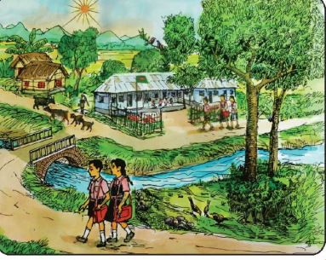
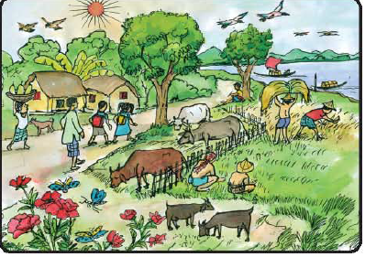
১।এগুলো কী দেখছ তোমরা?
২।পরিবেশের উপাদান গুলোর নাম বলতো।

Slide 7
আজকে আমরা পড়ব
আমাদের পরিবেশ

Slide 8
উপস্থাপন
আমরা ছবিতে কী দেখছি?
ঘর-বাড়ী, গাছপালা,পশুপাখি, সূর্‍্য,নদি-নালা, পানি, ইত্যাদি দেখছি।

Slide 9
সরব পাঠ
আমাদের চারিপাশে রয়েছে বন্ধুবান্ধব, গাছপালা, পশুপাখি , মাটি, বায়ু, সুর্‍্যের আলো এবং ঘরবাড়ি ইত্যাদি । চারপাশের সব কিছু মিলেই তৈরি হয়েছে আমাদের পরিবেশ

Slide 10
নানা রকমের জিনিস আমদেরা ঘিরে রেখেছে। শ্রেণিকক্ষে চেয়ার, টেবিল, বই, খাতা এবং তোমার শিক্ষক ও সহপাঠিরা রয়েছে ।মাঠে রয়েছে গাছপালা, গরু-ছাগল, মাটি, পানি, বায়ু, সুর্‍্যের আলো ইত্যাদি।এই সব কিছু নিয়েই আমাদের পরিবেশ।

Slide 11
দলীয় কাজ
শিক্ষার্থীরা জোড়ায় কাজ করবেঃ
১। পরিবেশের পাঁচটি করে উপাদানের নাম খাতায় লিখ(পানি, মাটি, বায়ু, গাছপালা, সুর্‍্যের আলো)।

Slide 12
মুল্যায়ন
মৌখিক মুল্যায়নঃ
১।পরিবেশ কী?(জ্ঞান)
২।পরিবেশের উপাদান বলতে কী বুঝায়?(প্রয়োগ)
৩।পরিবেশের উপাদানের পাঁচটি উদাহরন দাও।(অনুধাবন)

Slide 13
আমাদের চারিপাশে রয়েছে বন্ধুবান্ধব, গাছপালা, পশুপাখি , মাটি, বায়ু, সুর্‍্যের আলো এবং ঘরবাড়ি ইত্যাদি । চারপাশের সব কিছু মিলেই তৈরি হয়েছে আমাদের পরিবেশ

Slide 14
বাড়ির কাজ
তোমাদের বাড়ির চারপাশের পরিবেশে কী কী উপাদান দেখতে পাও কাল তা খাতায় লিখে নিয়ে আসবে।

Slide 15
দন্যবাদ সবাইকে

